Slide 1
Sammen i praksis (SamPraks)
Tverrprofesjonell sykehjemspraksis ved UiO

Slide 2
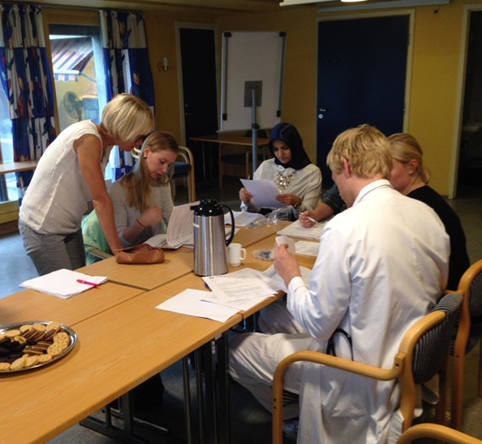
Fire fakulteter – seks profesjoner
Avansert geriatrisk sykepleie
Farmasi
Medisin
Odontologi
Psykologi
Ernæring
Pilot fra 2016

Slide 3
Undervisningsopplegg høst 2021
Grupper med 4-6 studenter fra ulike fag
Oppgave: Utrede en pasient på sykehjem
  Klinisk undersøkelse
  Legemiddelgjennomgang
  Kognitiv utredning
  Oral status
  Ernæringsstatus
  Sosialt
Utarbeide en samlet rapport
  Legges frem for medstudenter og fagansvarlige
Refleksjoner rundt samarbeidet

Slide 4
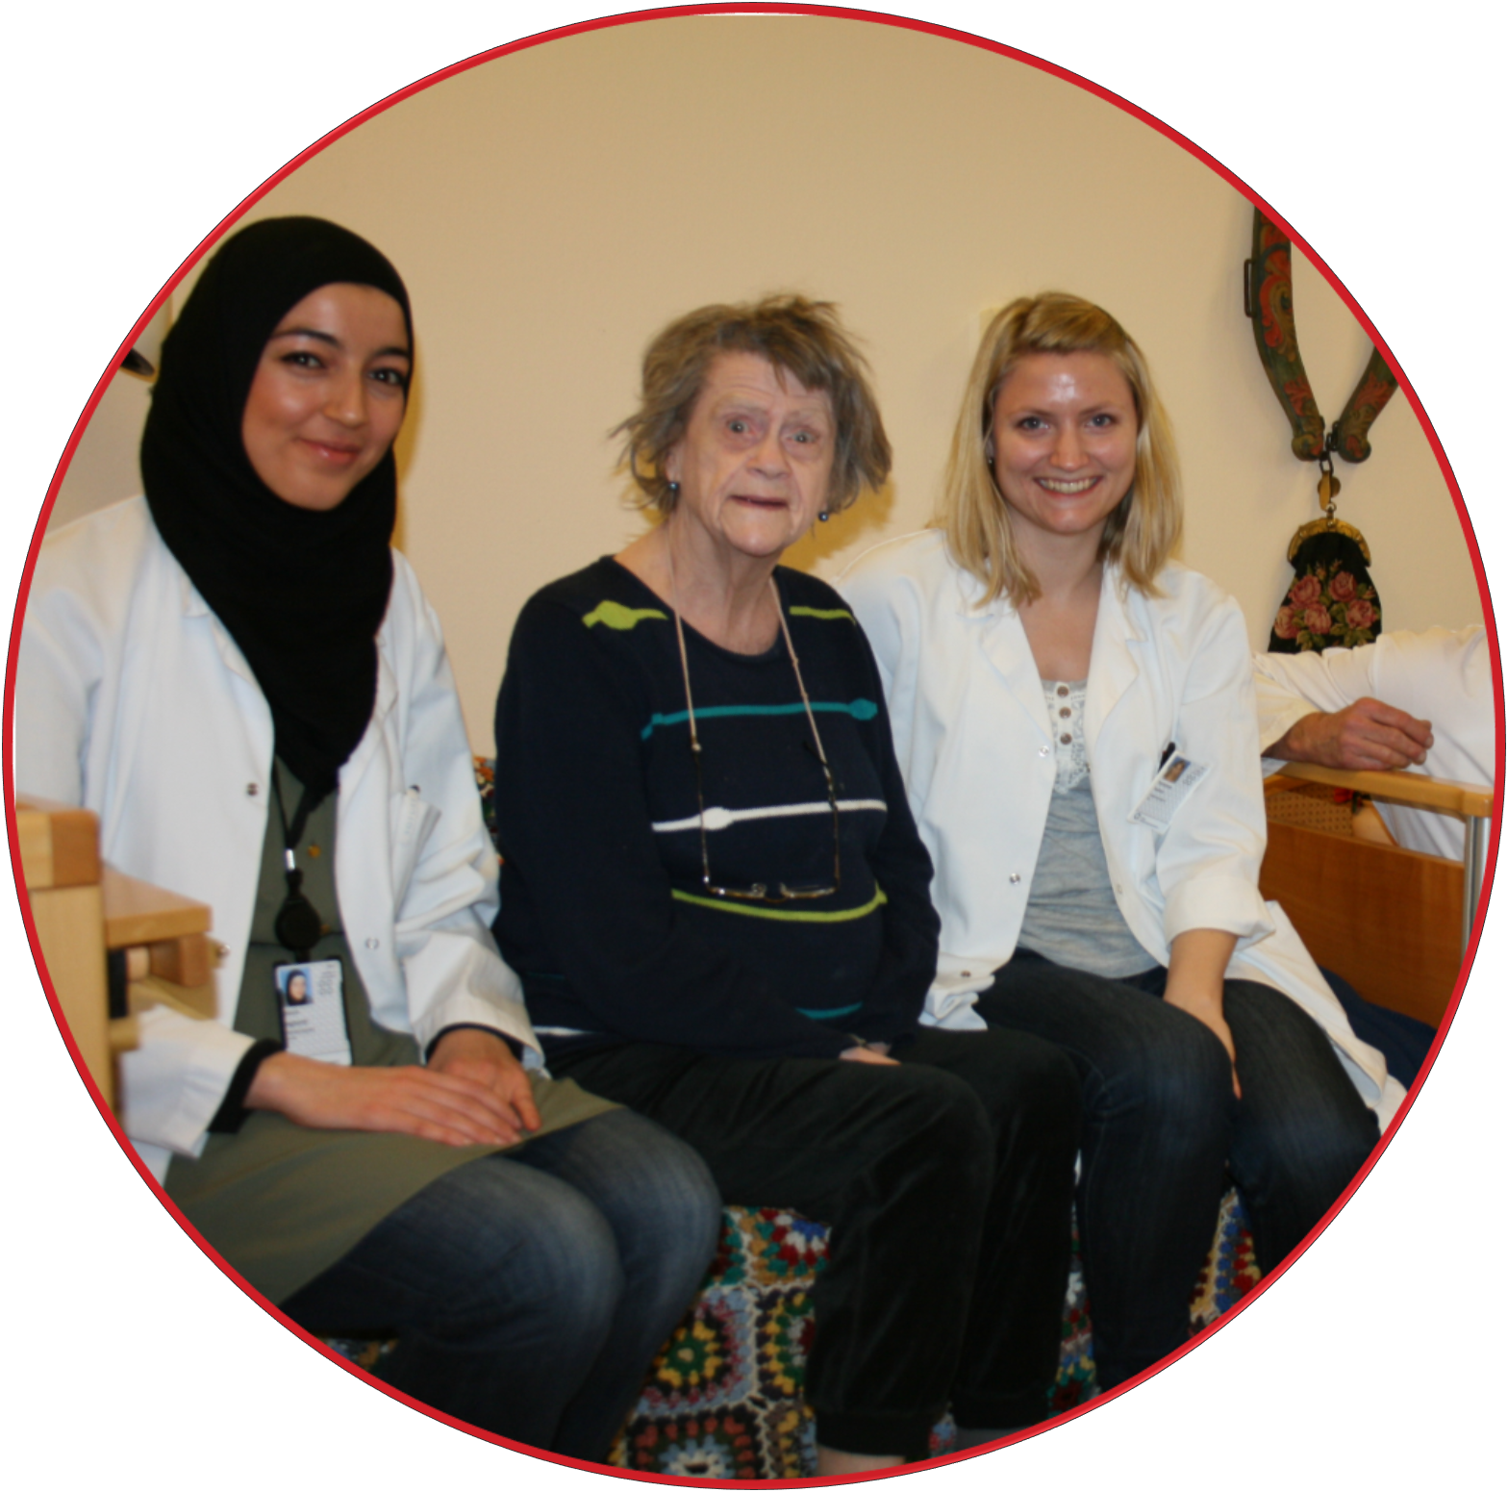
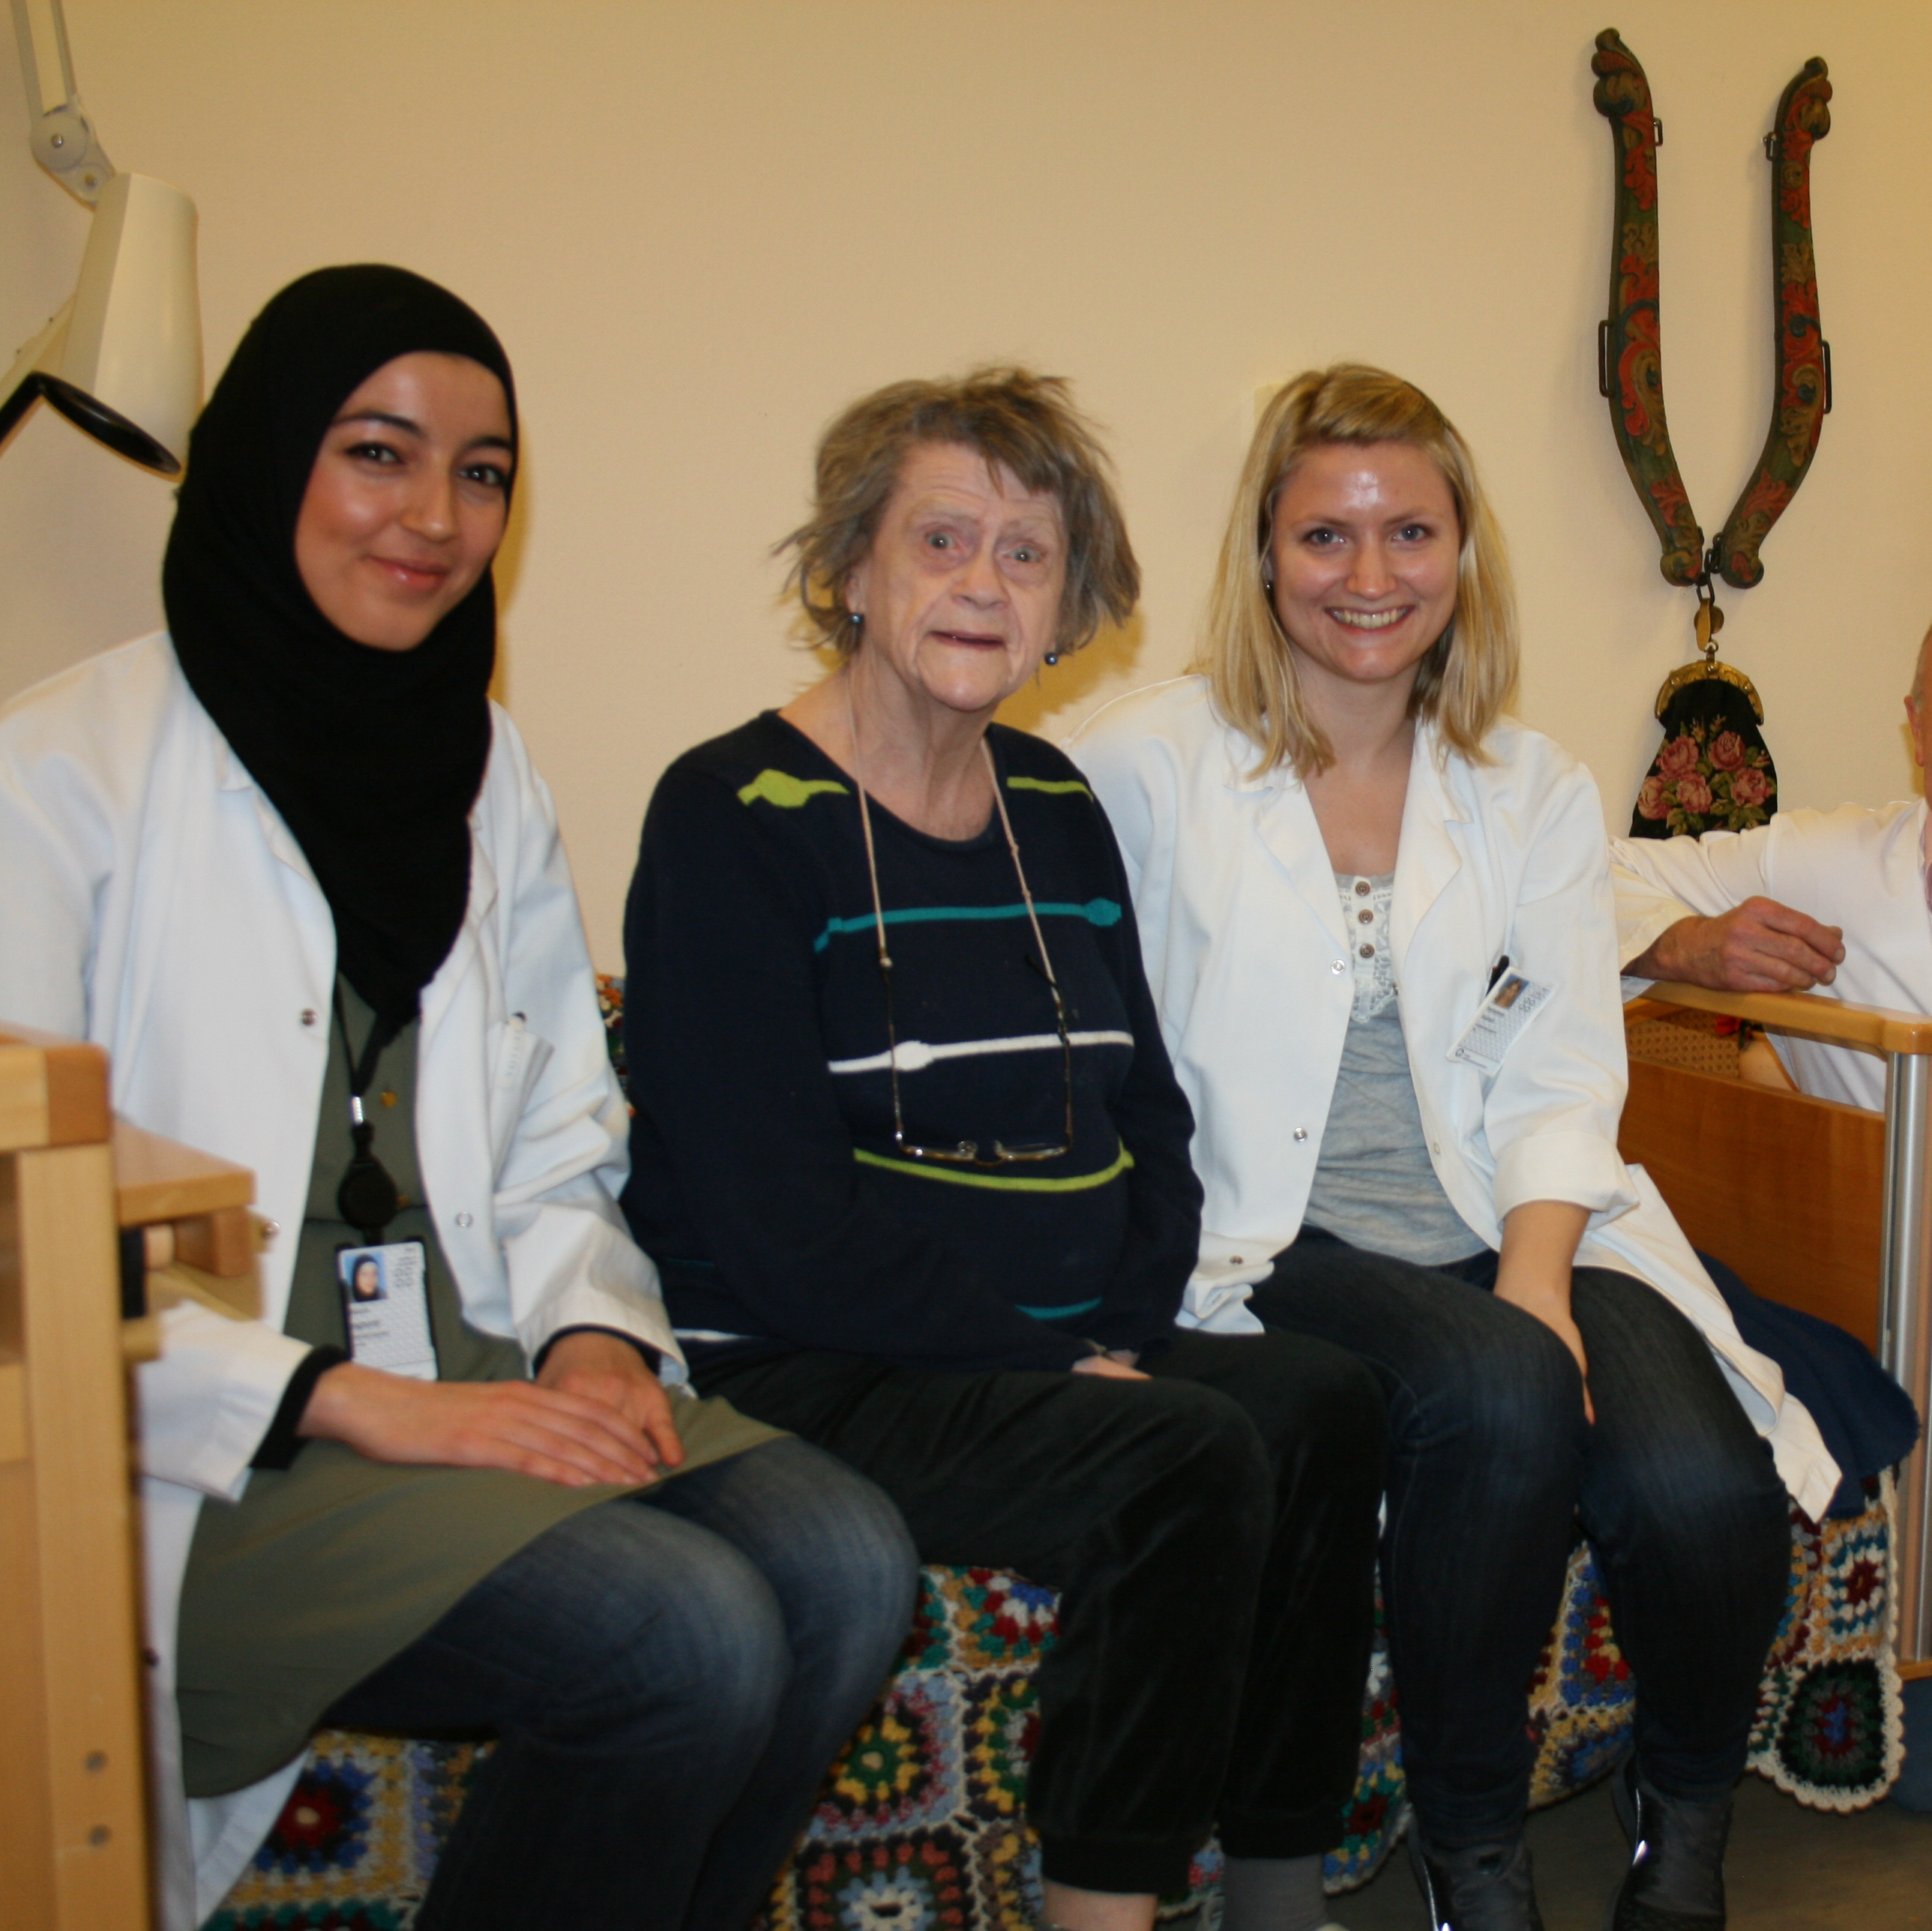
Gjennomføring
Knyttet til praksisperiode
Formøte – gruppearbeid om samarbeid
Møte med pasient
Arbeid i gruppen
Fremleggelse
Foto: Lisbet Kongsvik, TDnlf

Slide 5
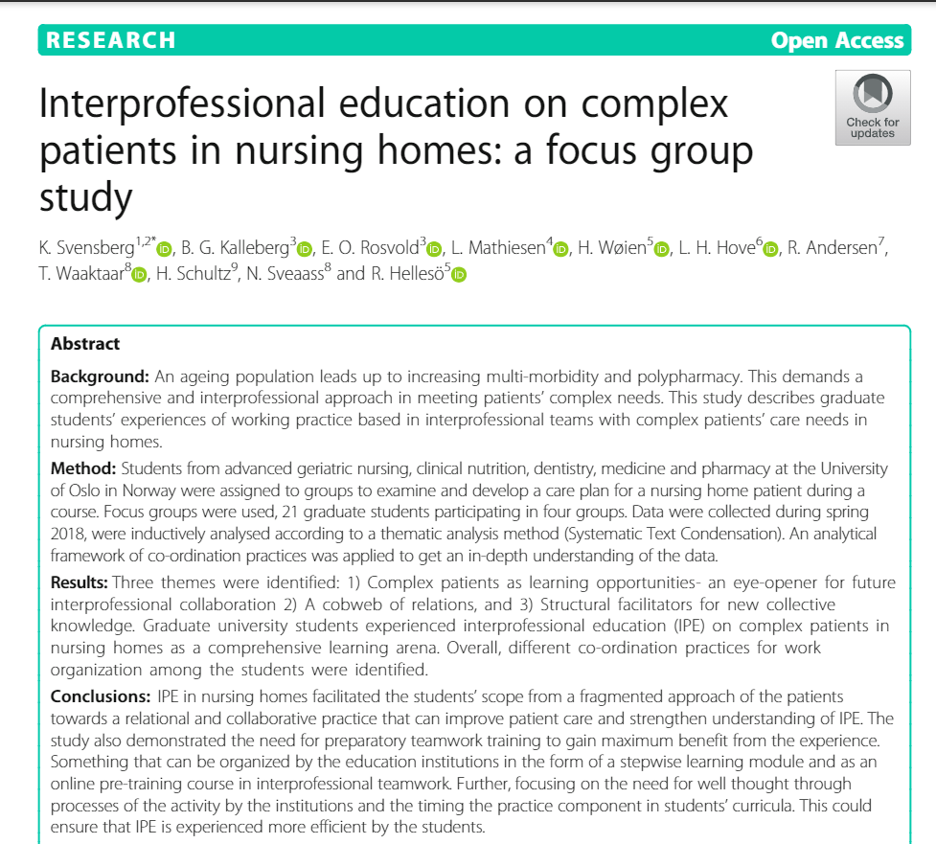
BMC Medical Education. 2021 Sep 24;21(1):504.
Conclusions:
IPE in nursing homes facilitated the students’ scope from a fragmented approach of the patients towards a relational and collaborative practice that can improve patient care and strengthen understanding of IPE.
The study also demonstrated the need for preparatory teamwork training to gain maximum benefit from the experience. Something that can be organized by the education institutions in the form of a stepwise learning module and as an online pre-training course in interprofessional teamwork.
Further, focusing on the need for well thought through processes of the activity by the institutions and the timing the practice component in students’ curricula.
This could ensure that IPE is experienced more efficient by the students.

Slide 6
Tatt noen kloke valg som støttes i forskningslitteraturen
Masterstudenter i siste del av utdanningen
Mål: Klinisk praksis, autentiske læringssituasjoner
Testet ut andre former - skuespillere som pasienter, lager noe e-lærings case
Tett oppfølging fra fagpersonale i praksis og på rapportmøtene

Slide 7
Videre arbeid etter pilot
Opprette en enhet for tverrprofesjonell utdanning ved UiO
SamPraks som ordinær/obligatorisk undervisningsaktivitet ved de ulike helse- og sosialfagutdanningene ved UiO

Slide 8
Utvidelse av det tverrprofesjonelle læringstilbudet ved å:
Etablere nye arenaer - samarbeid med praksisstedene
Bruk av kasuistikker med skuespillere (kasuistikkbasert læring)
Utvikle bruk av e-læringsressurser
Inkludere flere utdanninger
Forsterke det pedagogiske grunnlaget for tverrprofesjonell samarbeidslæring

Slide 9
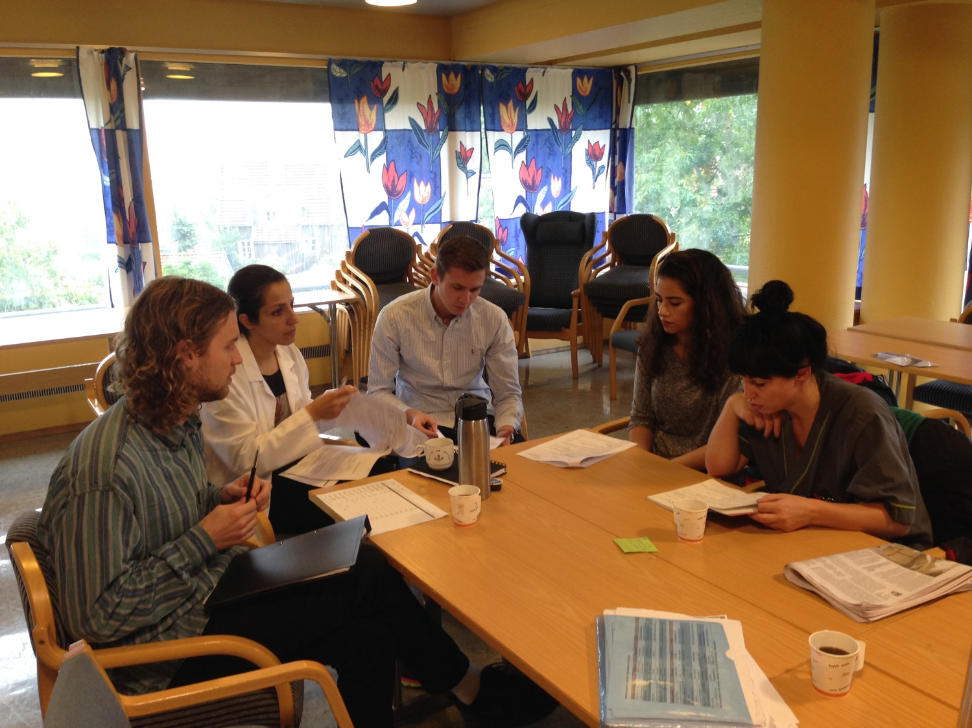
Tverrprofesjonell samarbeidslæring
Lære med hverandre, av hverandre og om hverandre
Lærer å se sin egen rolle speilet mot de andre
Senker terskelen for å søke samarbeid med andre profesjoner
Forbereder studentene på fremtiden

